Slide 1
МОДА В ИНТЕРЬЕРЕ

Slide 2
Интерьер — неотделимая часть архитектуры, это внутреннее пространство здания, а также убранство помещений. История интерьера начинается с истории поселений человека. Дома и на работе, в магазинах и кинотеатрах, в санатории и в гостинице, и даже в метро — везде нас окружает интерьер.
Задачи его могут быть совершенно разнообразны. Он может восхищать, радовать, шокировать или успокаивать. Главное он дарит эмоции людям. Хорошо продуманный, интересный, необычный интерьер никого не оставит равнодушным.

Slide 3
Скандинавский стиль
Скандинавский стиль очень удобен для жизни и его трудно чем-либо испортить. В таком интерьере найдут место вещи повседневного использования и эклектичная коллекция сувениров разных стран и эпох. В него отлично впишутся и антикварные изделия, и предметы в стиле хай-тек, и поделки из подручных материалов.
Ультрасовременный и сверхпрактичный скандинавский интерьер подразумевает также зонирование помещения с помощью лёгких декоративных перегородок. Такое решение подойдёт для квартир типа «студио», для спален-гостиных, для гостиных-кабинетов и для детских комнат.
Особенно актуально сегодня разделять пространства на функциональные зоны, используя живые изгороди.

Slide 4
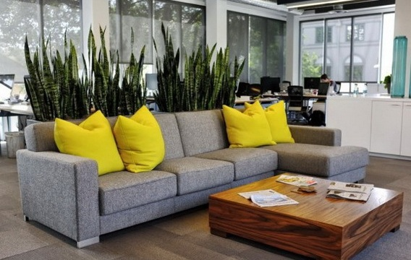

Slide 5
Ложный белый – не гриб, а цвет
Цвет – это альфа и омега любого дизайна, отправная точка в обновлении любого жилища. Для оформления маленьких тёмных помещений с большим количеством углов идеально подойдёт покраска стен в белый цвет. Он не только зрительно увеличит пространство и отразит свет, но и станет универсальным фоном для любого дизайнерского решения. А если боитесь, что обилие белого цвета будет «резать» глаза, воспользуйтесь советом художников – добавьте к белой краске немного жёлтой и чёрной – так вы её приглушите, вместе с тем оставив белой. Белый и ложный белый в отделке стен – это главный момент в создании модного в 2015 скандинавского стиля.

Slide 6
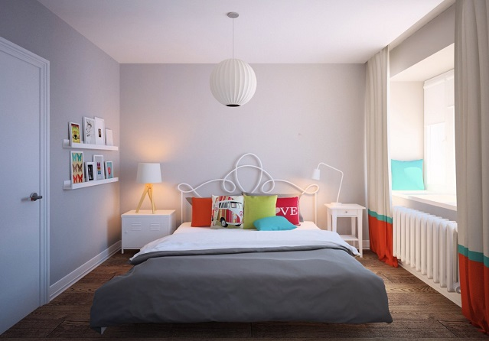

Slide 7
Чёрное и белое
Не нужно бояться чёрного цвета! В сочетании с белым он из угнетающего превращается в классический. Актуально в интерьере 2015 будет смотреться как строгая шахматная доска на полу, так и смелые ажурные узоры в отделке стен и в обивке. С чёрно-белым мотивом прекрасно сочетаются как изысканные золотые рамы для картин и зеркал, так и яркие современные предметы интерьера.
В создании чёрно-белого интерьера должен соблюдаться закон инь-ян: чёрный элемент на белой плоскости и белый элемент – на чёрной. Если баланс соблюдён, то чёрное и белое нейтрализуют друг друга, никак не влияя на эмоциональное состояние.
Кроме того, при использовании чёрно-белой палитры дизайнеры не рекомендуют сочетать разные стили. Если классика – то классика, ар-деко - значит только ар-деко, хай-тек – значит только хай-тек.

Slide 8
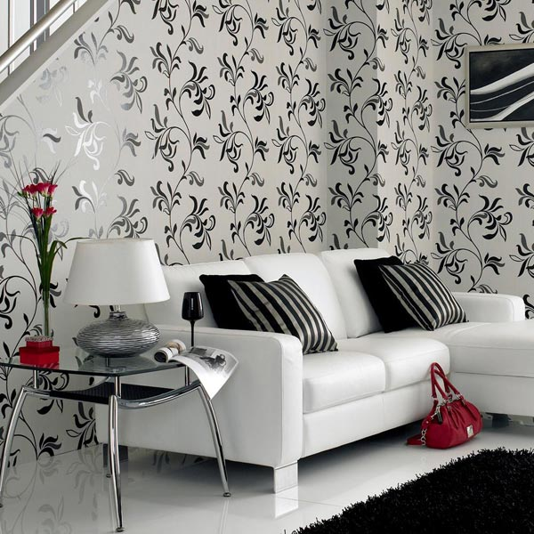

Slide 9
Look around
Зачем придумывать что-то новое, если природа уже создала самые сложные и красивые сочетания цветов и фактур? Просто берите из природы то, что вам более всего по душе и перенесите это в дом. Нравится клубничная грядка – смело сочетайте зелёное с красным, по душе море, солнце и песок – все оттенки золота и бирюзы вам в помощь, вдохновляет осень – используйте насыщенные оранжевый, красный, жёлтый и золотой.
Также актуальной тенденцией интерьера 2015 будут цветочные мотивы. Это могут быть акварельные рисунки в нежно-дымчатых тонах либо яркие принты, сочетающие сочный зелёный и солнечный жёлтый цвет.
Кстати, о жёлтом цвете! В дизайнерских кругах поговаривают, что именно жёлтый будет модным цветом 2015. Будьте в тренде!

Slide 10
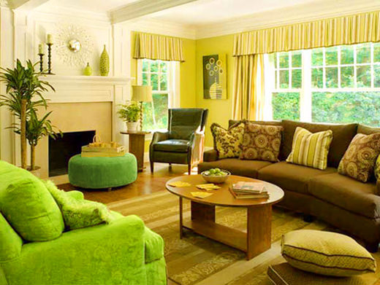

Slide 11
Славянский фольклор и цыганские мотивы
Используя витиеватые растительные узоры и причудливые анималистические рисунки, чистые и насыщенные цвета на фоне белых стен, создаётся сказочный мир внутри скучной бетонной коробки.
Не нужно бояться цыганских цветов – красного, бордового, жёлтого и фиолетового. Кроме того, в таком интерьере отлично будут смотреться уже привезённые сувениры и разные предметы рукоделия, то есть, создать его можно из подручных материалов, подключив фантазию и смелость.

Slide 12
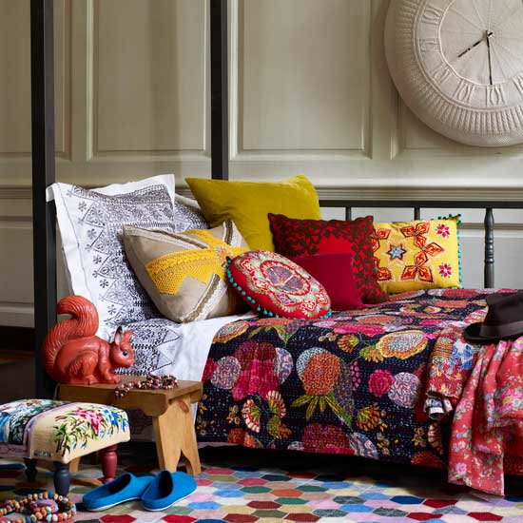

Slide 13
Индастриал
Индастриал - стиль пришёл из Америки 90-х годов ХХ века, и с тех пор его популярность только возрастает. Дух индастриала тяготеет к просторным помещениям, высоким потолкам и большим окнам.
В квартире и в жилом доме можно воссоздать его искусственный вариант, общую стилистику. В арсенале: декоративный кирпич, состаренное или грубо отделанное дерево, тусклый металл с налётом ржавчины, фотообои или другие покрытия, имитирующий бетон.
С декором важно не перебрать, поскольку стиль индастриал во многом связан с минимализмом. Несколько монохромных фотографий, старая рекламная вывеска, граффити на стене, парочка «утилитарных» железяк – в небольшом помещении этого будет достаточно.
Главное – это свободный стиль, не требующих больших финансовых вливаний.

Slide 14
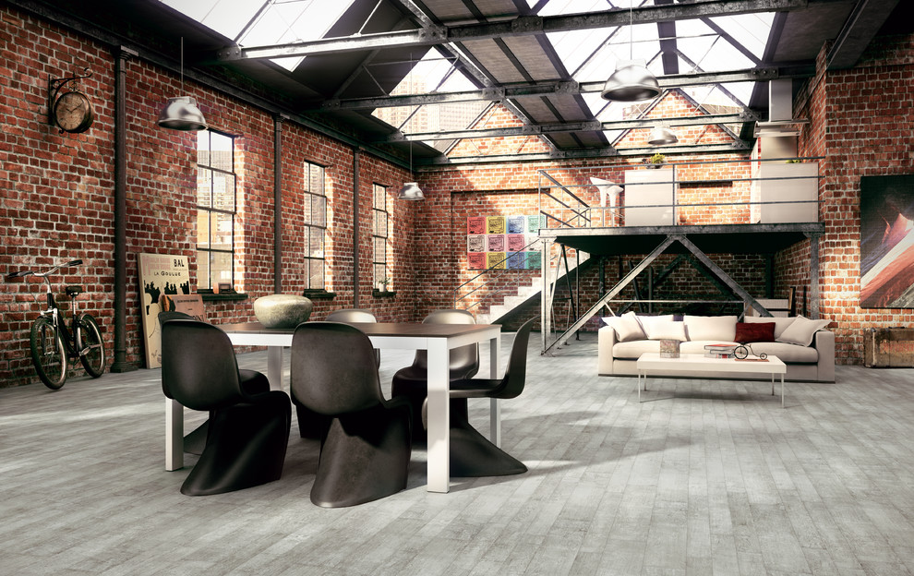

Slide 15
Прозрачная мебель – удобство и лёгкость
Последний писк моды в интерьере – это прозрачная мебель из оргстекла или же плексигласа.
Первым использовал этот материал в интерьере Филипп Старк, создав десять лет назад свой знаменитый прозрачный стул Ghost Louis для дизайнерской компании Kartell.
Сегодня выбор изделий из плексигласа огромен – стулья, кресла, столы, шкафчики, ножки для мебели и многое другое. Не бойтесь сочетать ультрасовременную прозрачную мебель с классическим интерьером. Дизайнеры уверяют, что это – самое то!

Slide 16
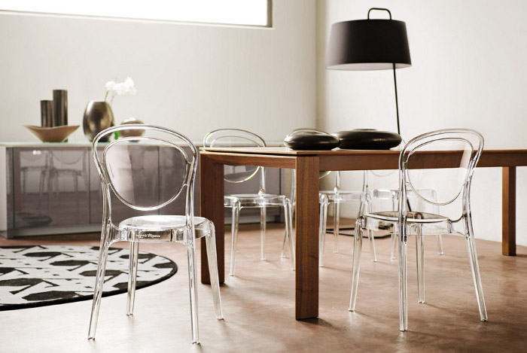

Slide 17
Надписи на стенах
Последний штрих в создании модного интерьера 2015 года – это надписи на стенах. Это может быть жизнеутверждающая фраза, реплика из любимого фильма, цитата из стиха, «что угодно, главное – красивый шрифт» и т.д.
К созданию надписи можно привлечь как профессионального дизайнера, так и молодого члена семьи. Последний писк моды – покраска стен и фасадов кухонной мебели грифельной краской, что позволяет рисовать по ней мелом, как по доске.
Даже если не планируете делать капитальный ремонт квартиры или дома, достаточно заменить обивку мебели, обновить цвет стен и купить новые аксессуары, используя вышеизложенные тенденции в интерьере, и ваш дом не только станет модным и стильным, но и отразит уникальные черты своих обитателей.

Slide 18
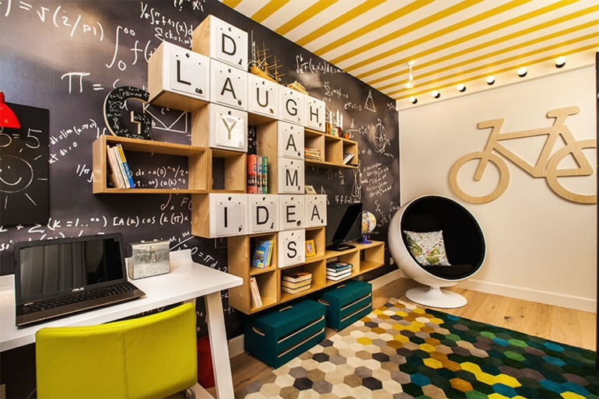

Slide 19
Спасибо за внимание

